Slide 1
脑瘫儿童语言障碍特征及康复训练
泸县中宏特殊教育学校 唐兴友
2022.7.16

Slide 2
目 录
脑瘫儿童语言障碍类型及特征
脑瘫儿童语言障碍评估
脑瘫儿童语言康复训练

Slide 3
一、脑瘫儿童语言障碍类型及特征
（一）发声、发音障碍（构音障碍）
1、痉挛型：费力、模糊不清、鼻音重
2、手足徐动型：节律含糊、音强不断改变、费力和语气过重
3、共济失调型：言语不清
（二）听觉障碍导致的语言障碍
吐字不清、词汇量不足、组词能力不足，讲话很难表达其意图

Slide 4
一、脑瘫儿童语言障碍类型及特征
（三）语言发育迟缓
（四）语言心理障碍
（五）内化性语言机能障碍
发音及手势表达均有障碍，随着年龄增长，不喜欢在别人面前说话，尤其在陌生人面前更甚。
明显的语言缺陷、有时只能发单音、不能组词、词汇缺乏，语言理解能力差异性很大。
儿童失语症、缄默或自闭症

Slide 5
二、脑瘫儿童语言障碍评估
（一）构音检查
1、会话观察
2、单词检查
3、音节复述检查
4、文章检查
5、构音类似检查

Slide 6
二、脑瘫儿童语言障碍评估
（一）构音器官检查
1、肺
2、喉功能
3、面部
4、口部肌肉检查
5、舌
6、下颌
7、反射

Slide 7
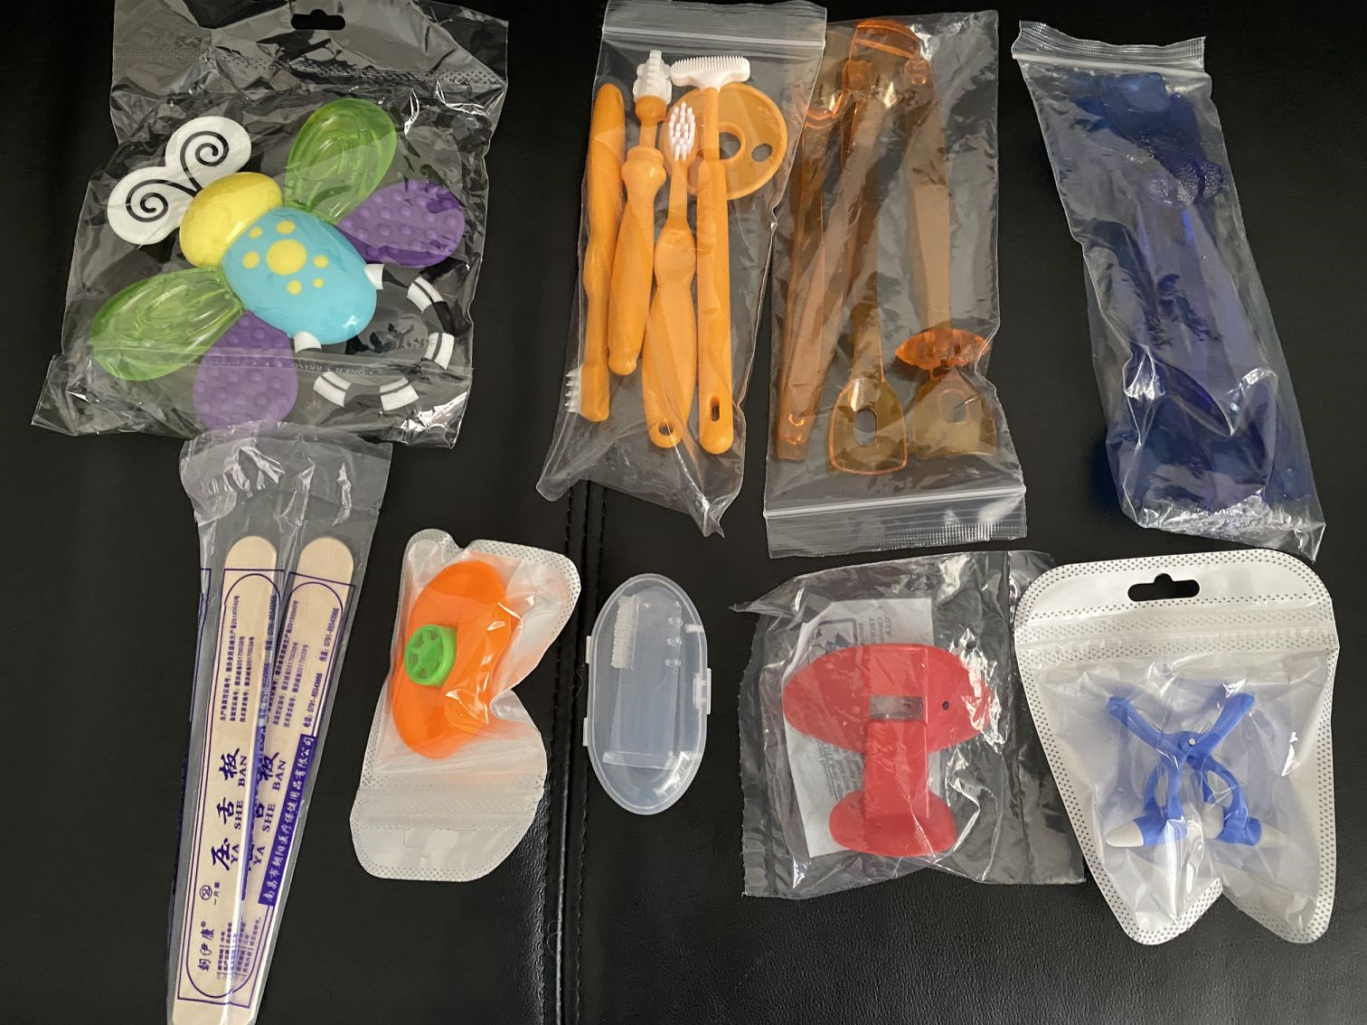
三、脑瘫儿童语言康复训练
（一）常见的构音训练工具
1、咀嚼器
2、口舌按摩器
3、构音训练勺
4、压舌板
5、指套
6、其它发音辅助工具

Slide 8
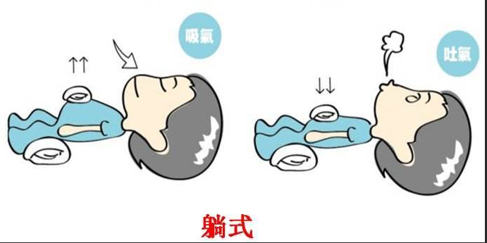
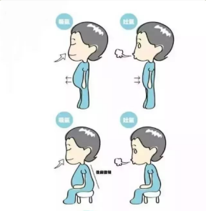
三、脑瘫儿童语言康复训练
（二）脑瘫儿童语言康复训练方法
1、呼吸训练（腹式）

Slide 9
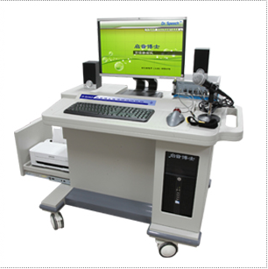
三、脑瘫儿童语言康复训练
（二）提高音调训练
（三）增加响度训练
发音诱导仪

Slide 10
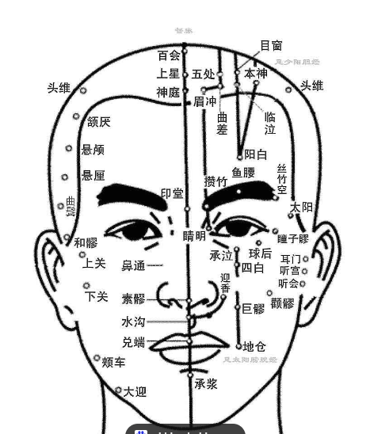
三、脑瘫儿童语言康复训练
（四）口面部按摩
1、按摩穴位：
地仓、颊车、迎香、廉泉、承穴（50次）
2、按摩面部肌肉：
颊肌、咬肌、口轮匝肌（各2分钟）
3、弹颧腮、揉面颊、轻拍面部（各30次）

Slide 11
三、脑瘫儿童语言康复训练
（五）口腔运动训练
撅嘴、咧嘴、鼓腮、砸唇、咬合
（六）舌部运动训练
1、舌的刺激：用压舌板和软毛牙刷对舌面、两侧、下面进行机械刺激（感受内肌）
2、舌的强化：用压舌板压住舌体、舌尖，令舌头主动上抬（强化舌内肌）
3、舌的伸展运动：用棒棒糖等强化物引导舌头尽可能伸出，向下伸展
4、舌尖运动：将舌尖卷到上齿龈外表面,上唇向下用力，坚持10秒

Slide 12
三、脑瘫儿童语言康复训练
（七）共鸣训练
1、进行/ha/音的言语呼吸训练:咽腔松弛张开，舌放松，平伸于口腔内，舌尖抵住下门齿发音
2、舌的位置变化训练：五个娃娃是我的（后上-中下-后上）。猪有大的鼻子（后上-中上-前上）。这五件衣服是他的（后上-前上-中下）
3、用/woooooo/音模仿风声来感受韵母共鸣和音调之间的关系。接着念：恐龙、握手、红色（o),爬山、蚂蚁（a）

Slide 13
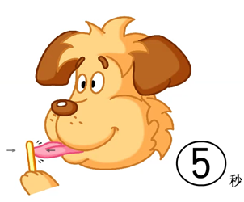
三、脑瘫儿童语言康复训练
（八）构音训练
1、坚持独特性和个别化的原则和方法
2、要保持训练的组织性和连续性，循序渐进
3、音位/d/的习得训练
第一阶段：音位诱导

Slide 14
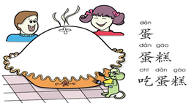
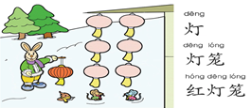
3、音位/d/的习得训练
第二阶段：音位习得
第三阶段：音位对比/d/g/

Slide 15
高山仰止，景行行止；虽不能至，心向往之。
——司马迁《史记》

